Slide 1




CHÀO MỪNG CÁC THẦY CÔ
VỀ DỰ GIỜ THĂM LỚP
Môn Tiếng Việt lớp 3

Slide 2
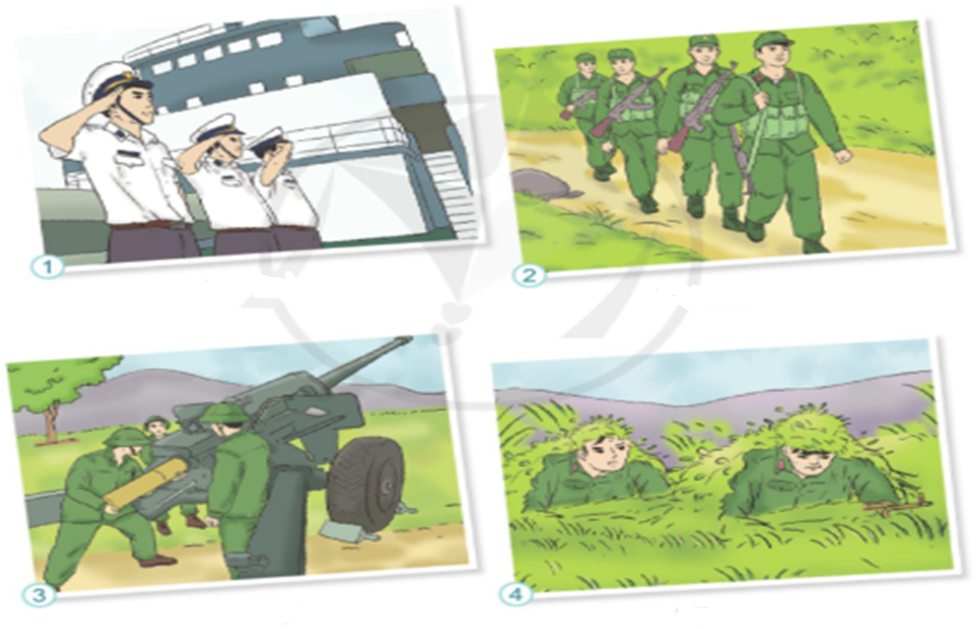
Nói điều em biết về những người trong mỗi bức tranh dưới đây?

Slide 3
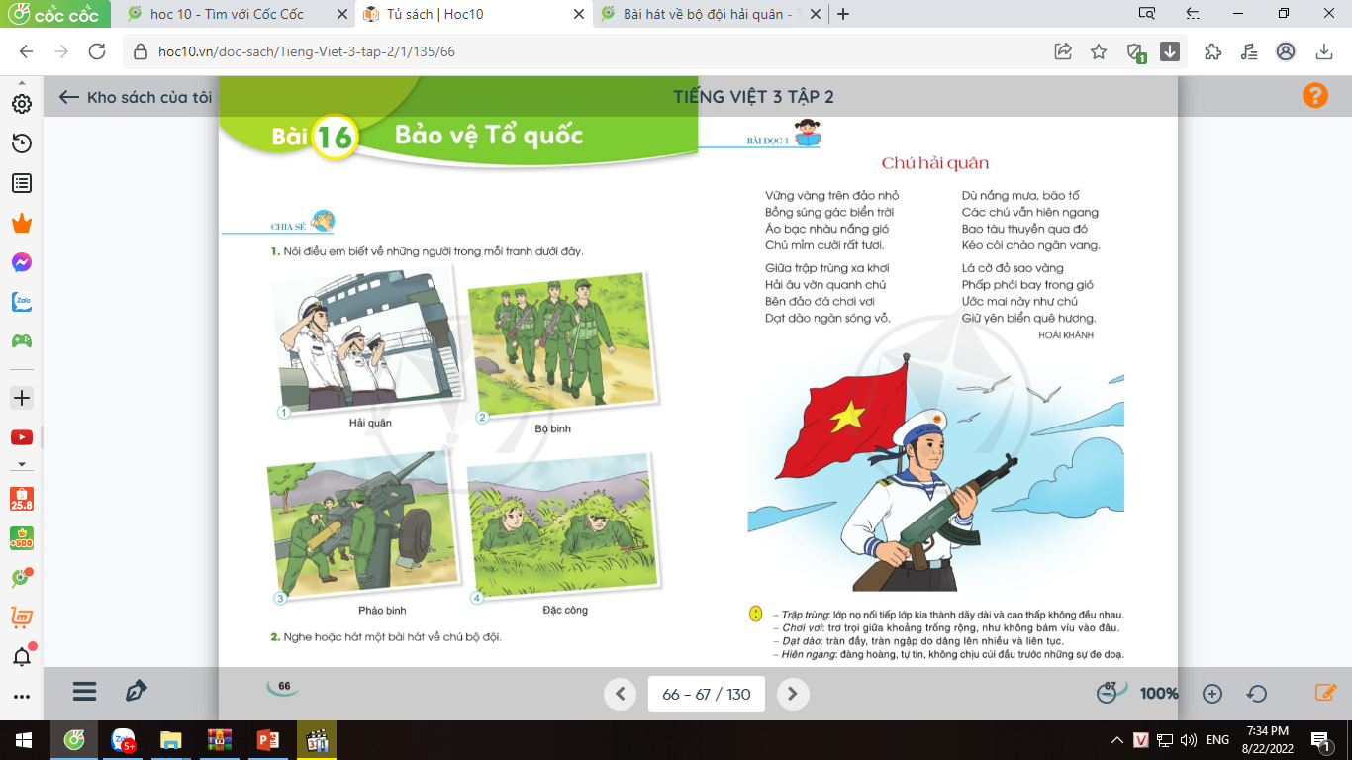

Slide 4
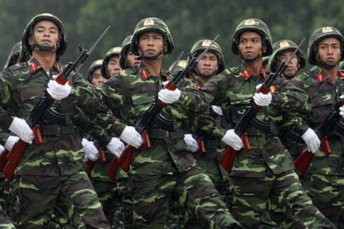
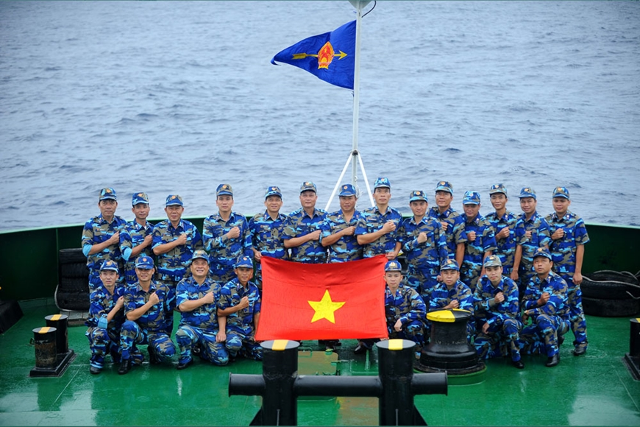
Lục quân
Cảnh sát biển

Slide 5
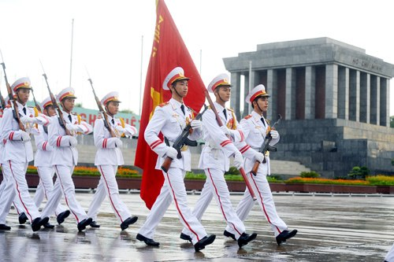
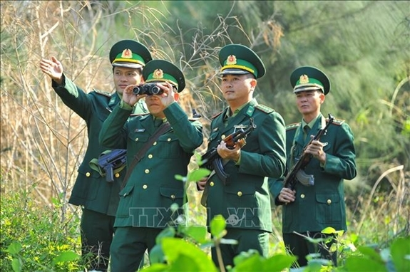
Bảo vệ Lăng
Biên phòng

Slide 6


Slide 7
Thứ hai ngày 27 tháng 3 năm 2023
Tiếng Việt
Chia sẻ và đọc: CHÚ HẢI QUÂN.
LUYỆN TẬP VỀ CÂU CẢM VÀ CÁC DẤU HAI CHẤM, NGOẶC KÉP, CHẤM THAN.

Slide 9
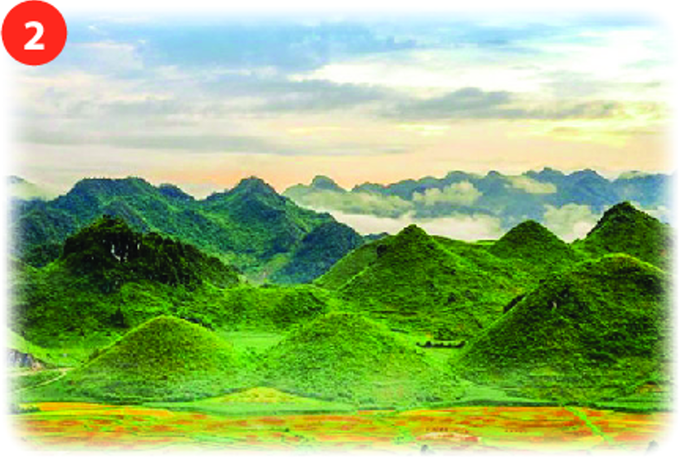
Trập trùng

Slide 10
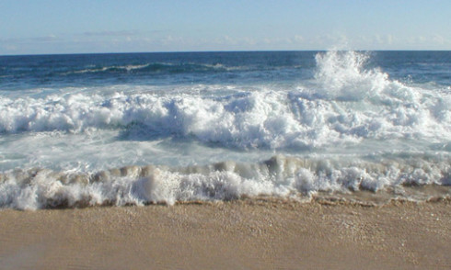

Slide 11
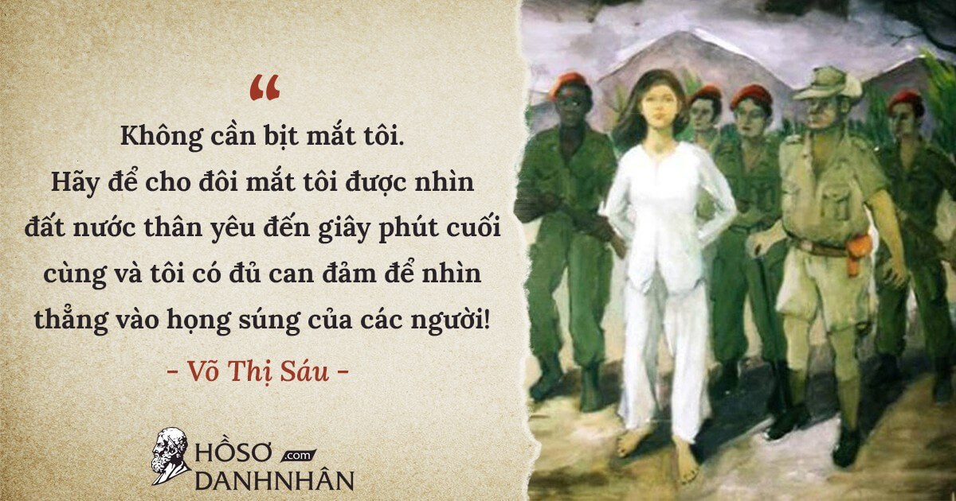

Slide 13
Khổ thơ | Khó khăn, gian khổ | Hình ảnh đẹp của chú hải quân
Khổ thơ 1 | áo bạc nhàu năng gió | (chú) vững vàng, bồng súng gác biển trời. chú mỉm cười rất tươi
Khổ thơ 2 | trập trùng xa khơi | - hải âu vờn quanh chú
Khổ thơ 3 | nắng mưa, bão tố | - các chú vẫn hiên ngang

Slide 14


Slide 15
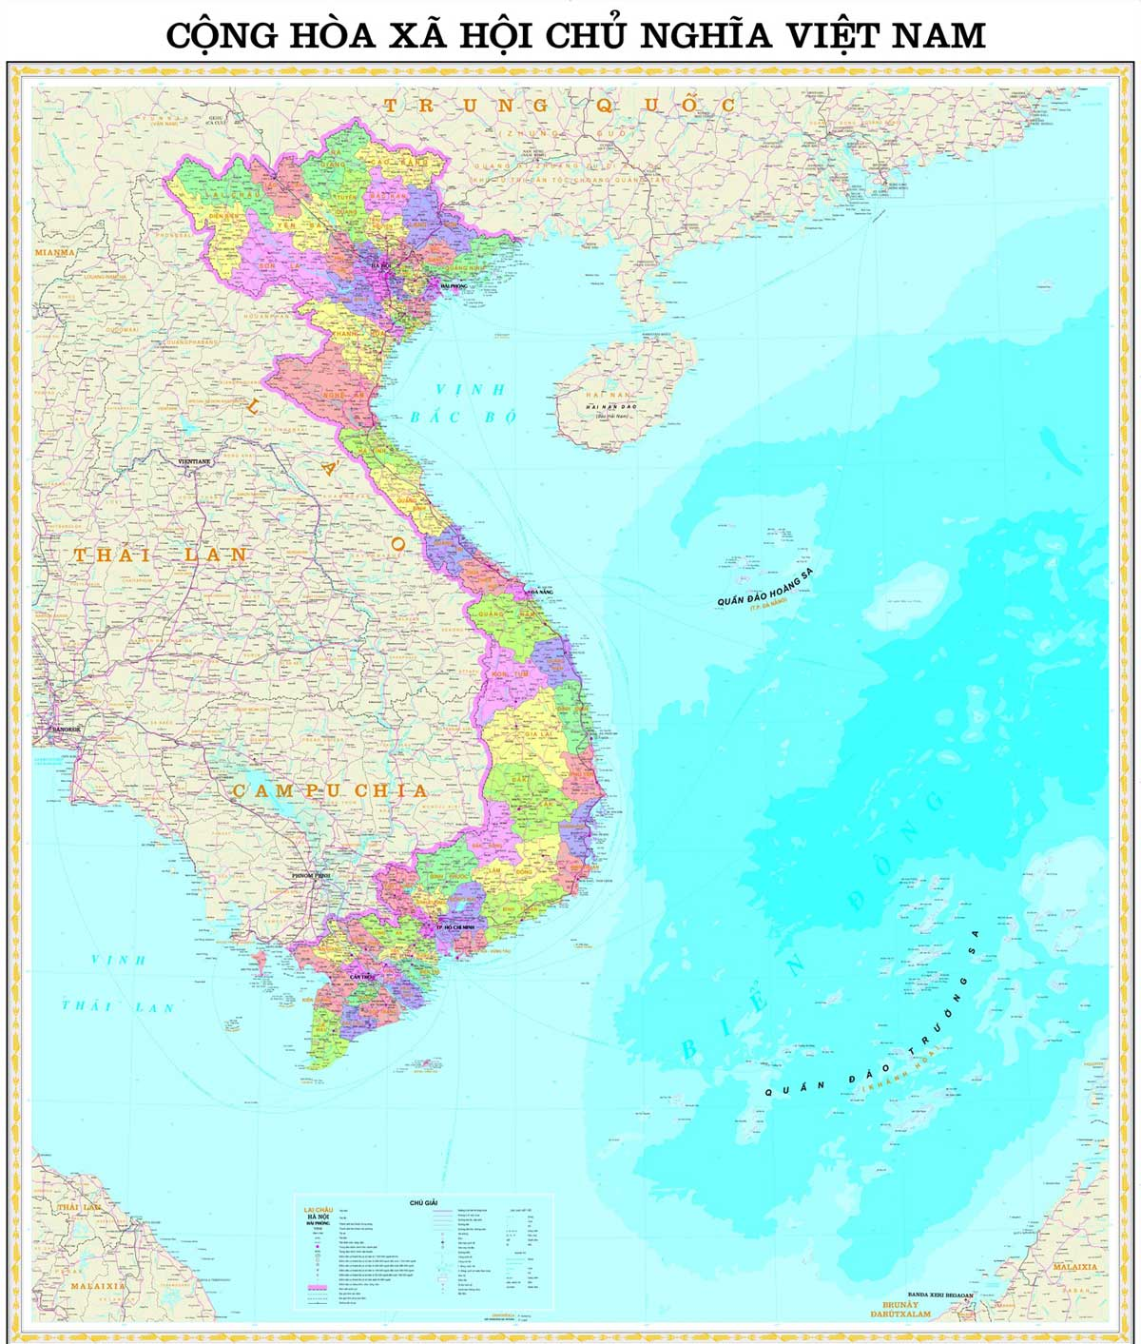

Slide 16

NỘI DUNG
Bài thơ ca ngợi chú hải quân luôn hiên ngang, bất chấp mọi khó khăn để bảo vệ biển đảo của Việt Nam.

Slide 17
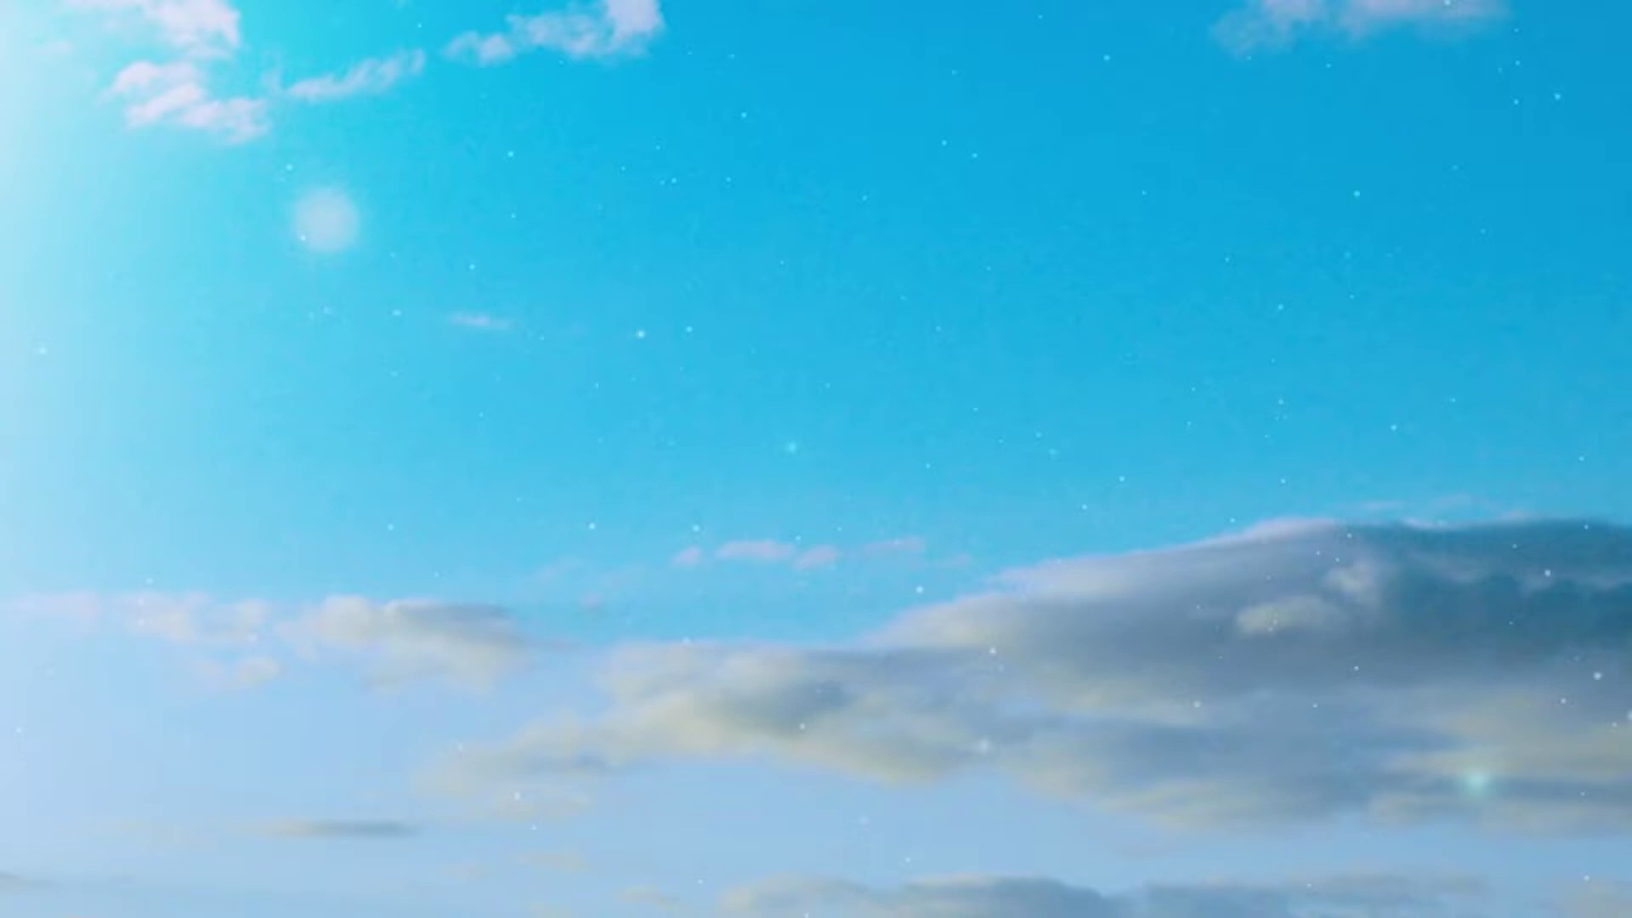

Slide 19

XIN CHÂN THÀNH CẢM ƠN
QUÝ THẦY CÔ GIÁO VÀ CÁC EM
Notes:
19

